Slide 1
Концепция программного продукта для потенциального инвестора
Интернет-ГИПЕРМАРКЕТ E-DOSTAVKA.BY

Slide 2
КРАТКОЕ ОПИСАНИЕ ПРОГРАММНОГО ПРОДУКТА
E-dostavka.by – удобный и понятный сервис, в котором вы можете выбрать всю необходимую вам продукцию, «положить» ее в корзину, указать адрес доставки и ждать свой заказ, занимаясь любимым делом не выходя из дома.
На сайте https://e-dostavka.by/ представлен широкий ассортимент бакалеи, молочных продуктов, овощей и фруктов, хлебобулочных изделий, детских товаров, косметики, товаров для дома, зоотоваров и много другого.

Slide 3

Нашим клиентом может стать любой житель РБ Нашим клиентов можешь стать – ТЫ.

Slide 4
Нам не важен
ваш пол;
ваш возраст;
город, в котором вы живете (в пределах РБ);
ваш уровень заработка;
Интернет-гипермаркет e-dostavka.by может быть полезен для всех жителей РБ, включая людей, имеющих нарушения опорно-двигательного аппарата, а также людей, страдающих амнезией, болезнью Альцгеймера и т.д., т.к. позволяет оформить заказ, сидя дома и быть уверенным, что его доставят к вам домой.

Slide 5
Потребности, которые продукт удовлетворяет
Основная причина создания данного продукта – невозможность либо нежелание жителей РБ совершать покупки в магазинах. Таким образом, существовать интернет-гипермаркета, позволяет совершать покупки сидя дома, а также осуществит доставку вашего товара домой.
Т.к. питание – залог здоровья, данный продукт является актуальным.
Также, стоит отметить, что e-dostavka.by занимается доставкой не только продуктов, но и канцелярских принадлежностей, медицинских товаров, товаров для животных, товаров для дома, парфюмерии и косметики, а также многих других товаров.
Отсюда следует сделать вывод, что данный сервис охватывает весь спектр необходимых человеку вещей.

Slide 6
ПЕРЕЧЕНЬ АНАЛОГОВ
На базе e-dostavka.by существуют доставки их таких супермаркетов / гипермаркетов как ГиперМолл, Хит и Магия.
Аналогов по заказу продуктов из гипермаркета – нету. Однако есть службы доставки еды из ресторанов либо кафе, такие как:
Menu.by – служба доставки из лучших кафе и ресторанов Минска, Могилева, Бреста, Гомеля, Гродно и Витебска.
Just-eat.by – ресурс, который содержит в каталоге предложения от лучших кафе и ресторанов Минска и других городов РБ.

Slide 7
ОПИСАНИЕ ПРЕИМУЩЕСТВ ПРОДУКТА
доступность;
оформление заказа в любое время суток;
возможность доставить заказ в другой день, а также выбрать оптимальное время доставки;
наличие мобильного приложения;
возможность рассчитаться наличными деньгами/ картой;
функция «повторить заказ» из ранее осуществленных;
доставка «под дверь».

Slide 8
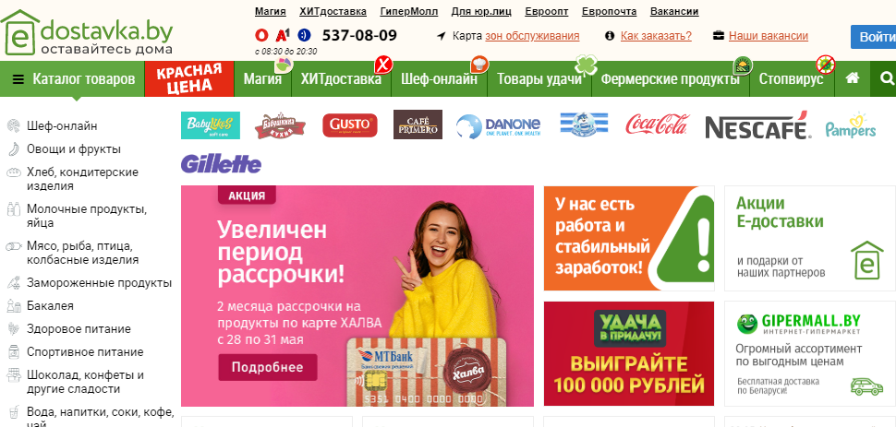
E-DOSTAVKA.BY – сервис, которой избавит вас от хождений по магазинам в поисках нужных продуктов, хозяйственных мелочей и других товаров.

